Slide 1
IBS les woensdag 25-5
Week 3 van IBS De inrichting van een gebied

Slide 2
IBS Inrichting van een gebied
Wanneer
Leerjaar 1, periode 4
Mei tot en met juli 2022
Les van woensdag 25 mei 2022
IBS Thema
Onderzoek
Doelgroepanalyse
Beleid
Groen in de stad
Ontwerpen
Begrippen:
Fieldresearch
Ruimtelijke ordening
IBS Toetsing
Kennistoets​
Projectverslag
Presentatie
Week 1 | Week 2 | Week 3 | Week 4 | Week 5 | Week 6 | Week 7 | Week 8 | Week 9 | Week 10

Slide 3
Praktische zaken:
Nog vragen naar aanleiding van week 1 en 2?
Begrippenlijst presenteren
Contactmet opdrachtgever en stakeholder …. marktonderzoek > welk field research gaan jullie doen?
Deze week en volgende week
2. LA 2: Marktonderzoek > herhaling in sneltreinvaart van lessen vrijdag
3. Ruimtelijke ordening; waar hou je rekening mee in je ontwerp?
4. Brainstorm opnieuw > flower association en Brainstorm en eerste schets maken

Slide 4
1. Praktische zaken:
Nog vragen naar aanleiding van week
1 en 2?
Begrippenlijst: nu te vinden op Wiki
Marktonderzoek > welk field research gaan jullie doen?

Slide 5
3 | Donderdag geen IBS-lessen | LA 2 herhalen: Marktonderzoek > welk field research gaan jullie doen buiten de les om?! Ruimtelijke ordening met link naar LA 2 Flower association en Brainstorm en eerste schets maken | Lessen vallen uit | Hemelvaart
4 | Beslissen over definitieve bouwstenen voor ontwerp | Feedbackfriends voorbereiden + feedbackfriends LA 1 Werken aan LA 2 Omgevingsrecht > gastles Avans Beoordelingsformulier Verslag doornemen Biodiversiteit/eetbaar groen Eventueel Individuele gesprekken en eventueel groepsgesprekken | Herhaling 4C’s en Marktonderzoek deel 2 Schaaltekenen, gebiedsontwikkeling en maquette (Gerjan) > specifieke opdr. voor maquette! Intro en werken aan LA 3 Ontwerp H2 document verantwoording Deadline LA 2 vrijdag 3 juni
5 | Start ontwerpfase | Dinsdag 7 juni maquette/ontwerp bij ontdekstation Woensdag: Biodiversiteit/eetbaar groen (Stijn) Feedbackfriends voorbereiden Werken aan LA 3 | Werken aan LA 3 Feedbackfriends LA 2 vrijdag 10 juni Beoordelingsformulier Presentatie Presenteren ontwerp JHS

Slide 6
Hoe gaan we dat doen?!
Vorige week:
Onderzoeken
Brainstormen
Keuzes maken en ontwerpen
Bouwen en schrijven
Presenteren van het ontwerp

Slide 7
2. LA 2 Marktonderzoek

Slide 8
2122 IRG LA2 Marktonderzoek
Leerdoelen
Na het maken van dit leerarrangement kun je:
Een marktonderzoek opzetten
Een doelgroep analyse maken
De resultaten van een marktonderzoek verwerken

Slide 9
2122 IRG LA2 Marktonderzoek
Samenwerken
Dit product maak je met je groepje.
Lever je product in via Teams
Je wordt een groepje feedbackfriends geplaatst
Geef feedback op de producten van anderen en ontvang feedback
Beschrijf in je reflectieverslag hoe je het feedback geven ervaren hebt.
Intro LA = vrijdag 20 mei
Deadline = vrijdag 3 juni
Feedbackfriends = vrijdag 10 juni
Leerdoelen
Na het maken van dit leerarrangement kun je:
Een marktonderzoek opzetten
Een doelgroep analyse maken
De resultaten van een marktonderzoek verwerken
Leerproduct
Een verslag dat bestaat uit 2 onderdelen:
Een Excel verslag waarin je de doelgroep van de opdrachtgever analyseert en grafisch presenteert.
Een aanbeveling op basis van de 4C’s.
In het verslag komt het volgende aan bod:
Deskresearch met daarin minimaal 8 demografische gegevens. Verwerk ze in een diagram.
Een beschrijving van de 4C’s voor het gebied dit gebied.
Een aanbeveling voor de opdrachtgever op basis van de externe data, dit wederom m.b.v. de 4C’s.
Bronvermelding.
Bijeenkomsten
Les over Marktonderzoek
Les over Deskresearch
Bronnen
PowerPoint van lessen ”.
Websites uit de PPT “Deskresearch”
Leerpad
Gebruik voor je deskresearch o.a. de websites uit de PPT “Deskresearch’.
Onderzoek het gebied van jullie groep op minimaal 8 demografische gegevens (zie PPT).
Verwerk de gegevens in Excel met bijpassende diagrammen.
Beschrijf de 4C’s van dit centrum gebied op dit moment.
Schrijf een aanbeveling m.b.v. de 4C’s en jullie externe data voor de opdrachtgever.
Zorg voor een overzichtelijk Excel verslag waarin alle eerder genoemde punten aan bod komen.
Wat adviseren jullie de opdrachtgever op het gebied van marketing?

Slide 10
Soorten marktonderzoek
Deskresearch (Secundair onderzoek/ bronnenonderzoek)
Er wordt gebruik gemaakt van gegevens die binnen de onderneming (intern) of bij andere ondernemingen (extern) bekend zijn.
Fieldresearch (Primair onderzoek)
Er wordt gezocht naar nieuwe gegevens.

Slide 11
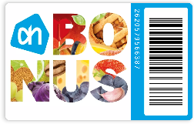
Deskresearch (Secundair onderzoek/ bronnenonderzoek)
Interne data Verkooptransacties Klantenservice Administratie
Externe data
Centraal Bureau voor de Statistiek(CBS)
Kamer van Koophandel
Social Media

Slide 12
Deskresearch (Secundair onderzoek/ bronnenonderzoek)
Voordelen: Goedkoop Snel beschikbaar Nadelen: Gegevens vaak verouderd Betrouwbaarheid Incompleet/niet volledig toepasbaar (Te) grote hoeveelheden data

Slide 13
Fieldresearch (Primair onderzoek)
Kwalitatief marktonderzoek Kwantitatief marktonderzoek

Slide 14
Fieldresearch (Primair onderzoek)
Kwalitatief marktonderzoek
Kleinschalig marktonderzoek
Meestal basis van kwantitatief marktonderzoek
Onderzoek wordt in tekst uitgedrukt

Slide 15
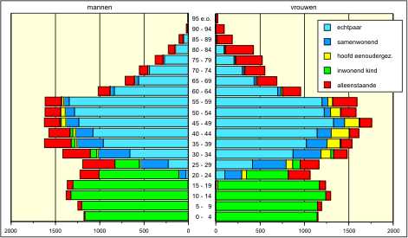
Fieldresearch (Primair onderzoek)
Kwantitatief marktonderzoek
Grootschalig
Onderzoek wordt in getallen uitgedrukt (statistische analyse)

Slide 16
Fieldresearch (Primair onderzoek)
Soorten fieldresearch
Observatie
Experiment
Enquête
Persoonlijke-, schriftelijke-, telefonische enquête
Online enquête
Panel
Interview
Gestructureerde, persoonlijke interview
Ongestructureerde, persoonlijk interview
Groepsinterview

Slide 17
Aan de slag
Opdracht:
Bereid je voor op je fieldresearch. Doe je een enquête of interview, bereid dan minimaal 6 vragen voor (voor woensdag). Bij een experiment of observatie schrijf je het idee uit.
Stel jezelf de vraag: “Wat wil ik weten over mijn doelgroep?”
Geef uiterlijk vandaag bij Pascalle aan welk soort fieldresearch jullie groepje gaat doen.

Slide 18
3. Ruimtelijke ordening; waar hou je rekening mee in je ontwerp?

Slide 19
Begrippenlijst:
Ruimtelijke ordening | Je weet wat Ruimtelijke Ordening is, uit welke onderdelen deze opgebouwd is en wat de rol van de gemeente hierin is.

Slide 20
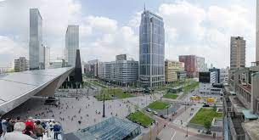

Slide 21
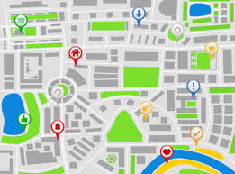
Ruimtelijke ordening is gericht op de zorg voor een goede en gezonde fysieke leefomgeving en het verbeteren van de ruimtelijke kwaliteit.
Het hoofddoel van de ruimtelijke ordening is te zorgen voor een zo goed mogelijke leefomgeving: er moeten genoeg huizen gebouwd worden, maar er moet ook genoeg ruimte blijven voor natuur.
Bedrijven moeten de kans krijgen zich uit te breiden, maar dit mag niet ten koste gaan van de luchtkwaliteit.
De bereikbaarheid over de weg is heel belangrijk, maar de leefbaarheid in de wijk ook.
Kortom, het gaat erom verschillende activiteiten op zo’n manier in de ruimte te plaatsen dat er zo veel mogelijk ruimtelijke kwaliteit ontstaat.

Slide 23
Omdat Nederland klein is moet er gezocht worden naar slimme oplossingen om zoveel mogelijk activiteiten en functies met elkaar te combineren.
Dit wordt bepaald door ‘de maatschappij’; alle burgers, bedrijven, overheden en belangengroepen. Uiteindelijk bepaald bv. een gemeente, provincie of het Rijk wat waar komt.

Slide 24
Functies van de stad:
Bij de functionele analyse kijk je naar de functies in de stad; wonen, werken, creëren en verkeer.
Daarnaast kun je ook kijken naar een verdeling in openbare en private functies; bibliotheken & ziekenhuizen < > woonhuizen
Vaak is er ook functievermenging van gebouwen; bv. de LocHal, multifunctioneel wijkcentrum en Brede School.

Slide 25
Voorzieningen
Openbare voorzieningen
Deze bieden diensten aan die in een basisbehoefte voorzien zoals scholen, huisarts, kinderopvang, politie, buurt- en wijkcentra en ziekenhuizen.
Stedelijke voorzieningen
Deze voorzieningen worden gebruikt door de inwoners van de stad maar ook door de mensen uit de omliggende plaatsen: denk aan een ziekenhuis, warenhuis, bioscoop.
Maatschappelijke voorzieningen
Dit zijn voorzieningen die een belangrijke maatschappelijke bijdrage leveren; onderwijs, gezondheidszorg, bibliotheken, zwembaden en musea.

Slide 26
Plannen en ontwerpen
Nederland is best vol, ruimte is krap. Goed plannen is nodig; jaren ‘90 erg gestuurd door de overheid, toen vrijer gelaten aan bv. projectontwikkelaars en investeerders. Nu weer meer regie door overheid; gemeente, provincie en rijk. Kader NU is de ‘ladder van duurzame verstedelijking’
Plannen worden vastgelegd in een bestemmingsplan of omgevingsplan met aandacht voor wonen, werken, recreëren milieu, waterhuishouding, verkeer en luchtkwaliteit = integrale aanpak
Wil je als burger iets anders dan in het plan staat dan kun je een herziening van het bestemmingsplan aanvragen.
Voor een nieuw stedelijk omgevingsplan houdt de gemeente dus ook rekening met:
statistische gegevens (CBS)
leefstijlen
functies die in de stad moeten
Ontwikkelingen voor de lange(-re) termijn.

Slide 27
4. Brainstorm

Slide 28
Brainstormen, een proces in twee fasen
Osborn ziet 2 fasen in het creatieve denkproces:
de 1ste fase noemde hij de ‘ideegeneratiefase’ of divergentie;
de 2de, de ‘idee-evaluatiefase’ of ‘convergentie’.
In de idee-generatiefase is het doel zoveel mogelijk ideeën te bedenken. Oordelen en kritiek geven is niet toegestaan.
In de idee-evaluatiefase mag je opnieuw oordelen, hetgeen nodig is om de beste ideeën te kiezen, die te vergelijken, voor- en nadelen af te wegen, en de ideeën uit te werken.

Slide 29
Osborn breidde zijn spelregels voor de idee-generatiefase uit tot 4 spelregels:
Stel je oordeel uit. Geef geen kritiek. Niet op de ideeën van anderen, maar ook niet op je eigen ideeën. Alle ideeën worden aanvaard en genoteerd.
Streef naar kwantiteit. En variatie. Bedenk dus zoveel mogelijk ideeën. Dat verhoogt de kans op een topidee. Geef niet te snel op.
Freewheel. Wilde ideeën zijn toegestaan en spring gerust van de hak op de tak. Verloopt het wat chaotisch? Prima zo.
Hitchhike. Blijf niet in je eigen hoofd hangen. Lift mee op andermans ideeën.

Slide 30
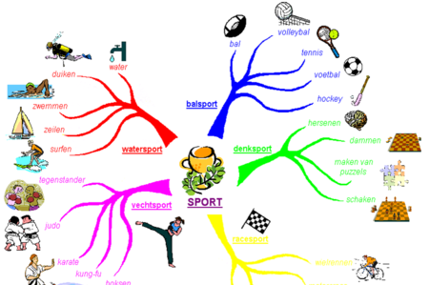
Mindmap

Slide 31
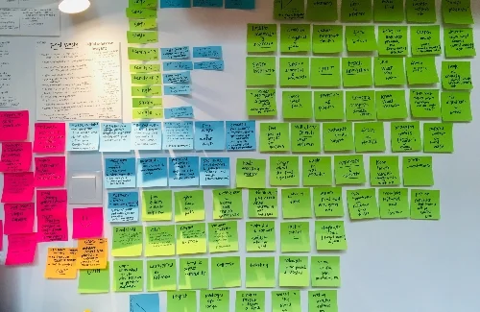
Braindump

Slide 32
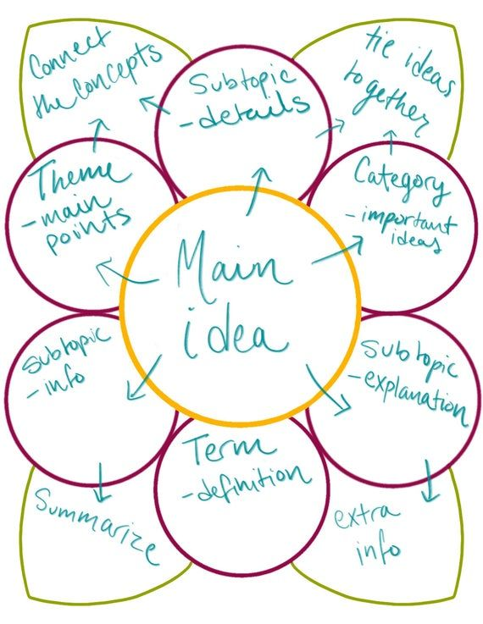
Flower association

Slide 33
Aan de slag
Pak een papier uit jullie blok en doe een eerste brainsdump: alle ideeën die leven op post-its en die plak je op papier. 10 minuten
Ga daarna ordenen: wat lijkt op elkaar, wat hoort bij elkaar
Wat ontstaat er dan nog aan ideeën? Vul aan.
Wat springt er echt uit, wat is een kei-goed idee of wat spreekt jullie het meeste aan? Maak een TOP-5 van ideeeen
Maak hiervan een Flowe-association: per idee ga je in tweetallen even doordenken op dat idee….wat komt er nog meer in je op?
Denk aan de spelregels!

Slide 34
Ja, maar…” “Bestaat al.’ “Daar hebben we het geld niet voor.” “Al geprobeerd.” “Hoe weet je dat het zal werken?” “De baas zal het maar niets vinden.” “Sinds wanneer ben jij de expert?” “Ik vind het toch geen WOW-idee.” “Het is nog niet goed uitgewerkt.”
Verboden!

